Slide 1
Аттестация
Переверзев Степан Сергеевич
Техник
КБ По
2026

Slide 2
- «Холодильная, криогенная техника и специальные системы жизнеобеспечения» - МГТУ им. Баумана(6 курс, выпуск 2027)
- «Специалист по встраиваемым системам» - цифровая кафедра МГТУ им. Баумана(диплом о повышении квалификации 2026)
- «Педагогика в общем и профессиональном образовании» - «СОЦ ДПО»(диплом о профессиональной переподготовке 2025)
Образование

Slide 3
2024 – преподаватель робототехники для школьников(6 мес.)
2024 – НПО Наука(2 года 3 мес.)
2026 – Лаборатория э4 МГТУ им. Баумана (9 мес.)
Опыт работы

Slide 4
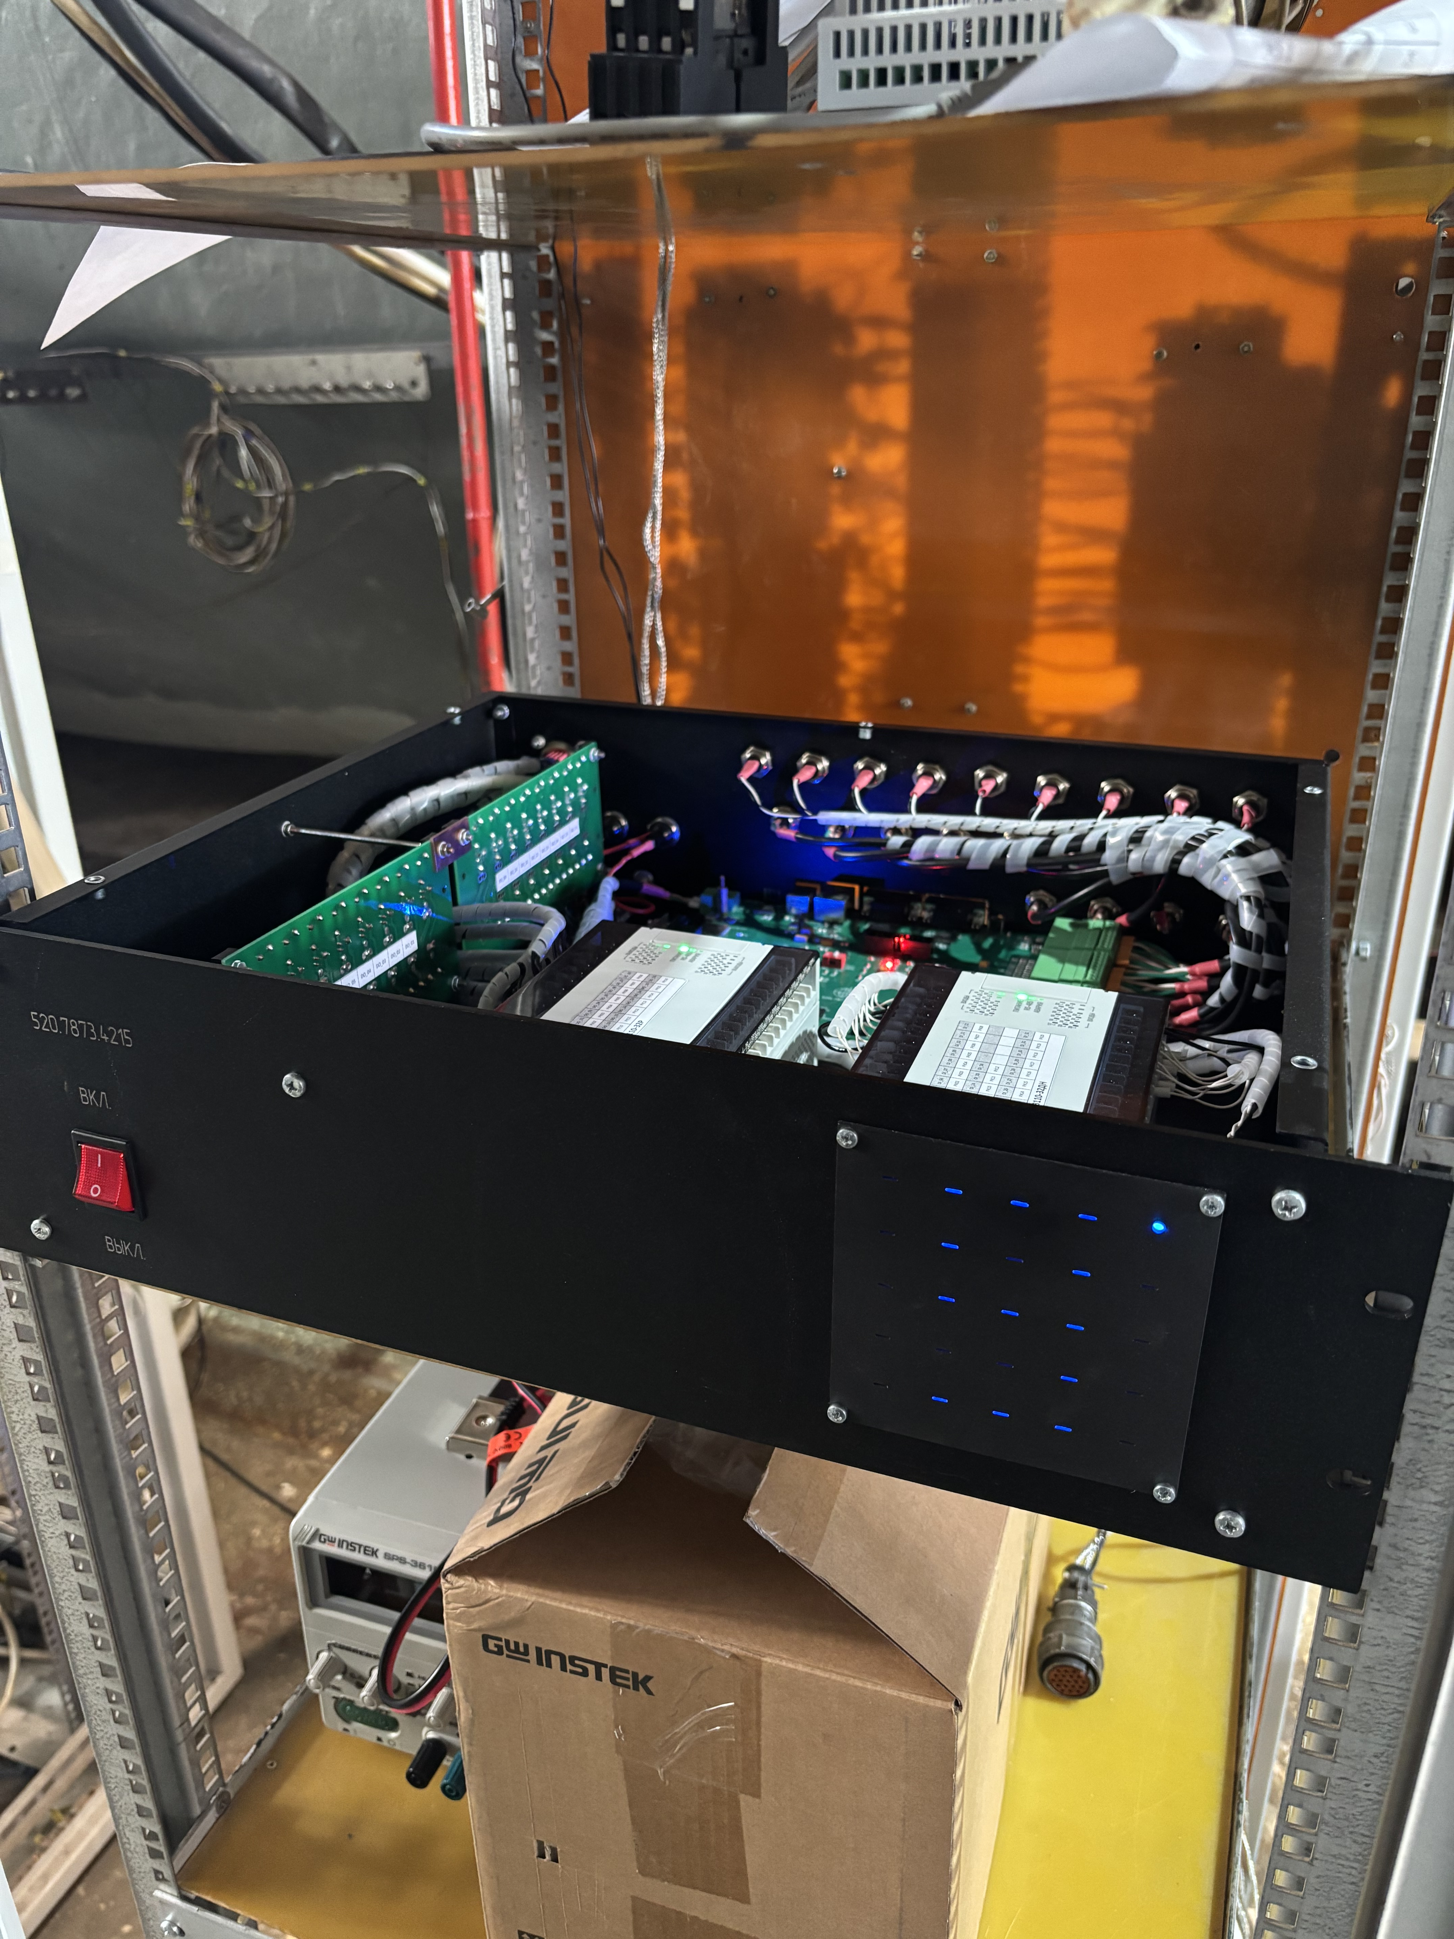
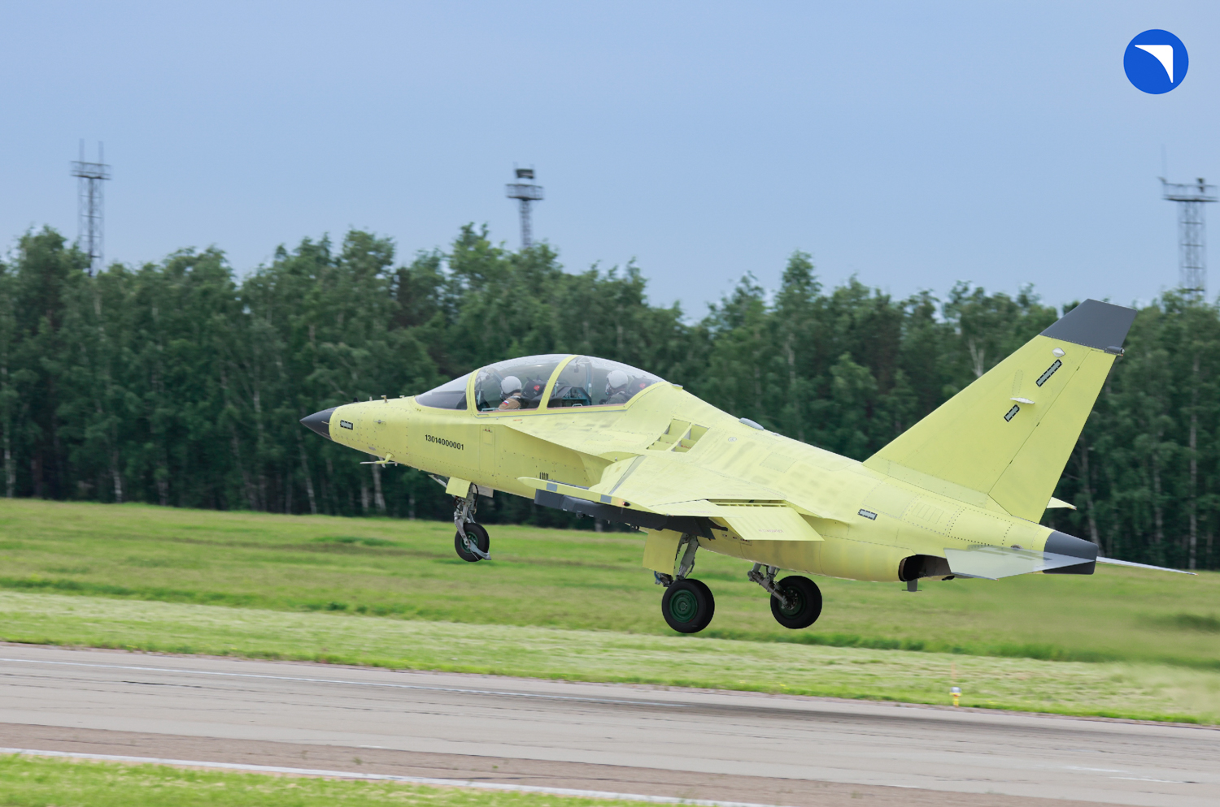
Разработка ЗАГРУЗЧИКА, АПО и тестового СПО для блока управления технологического управления стендовым образцом СКВ Як-130м
Текущая деятельность

Slide 5
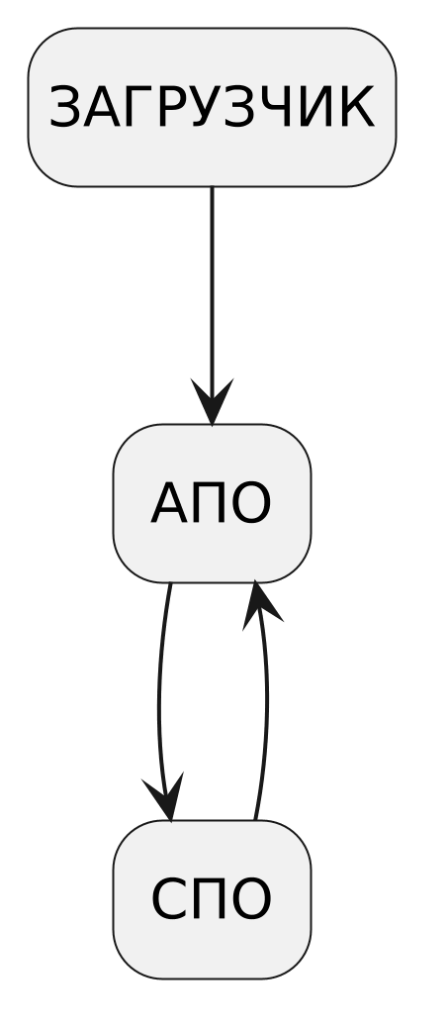
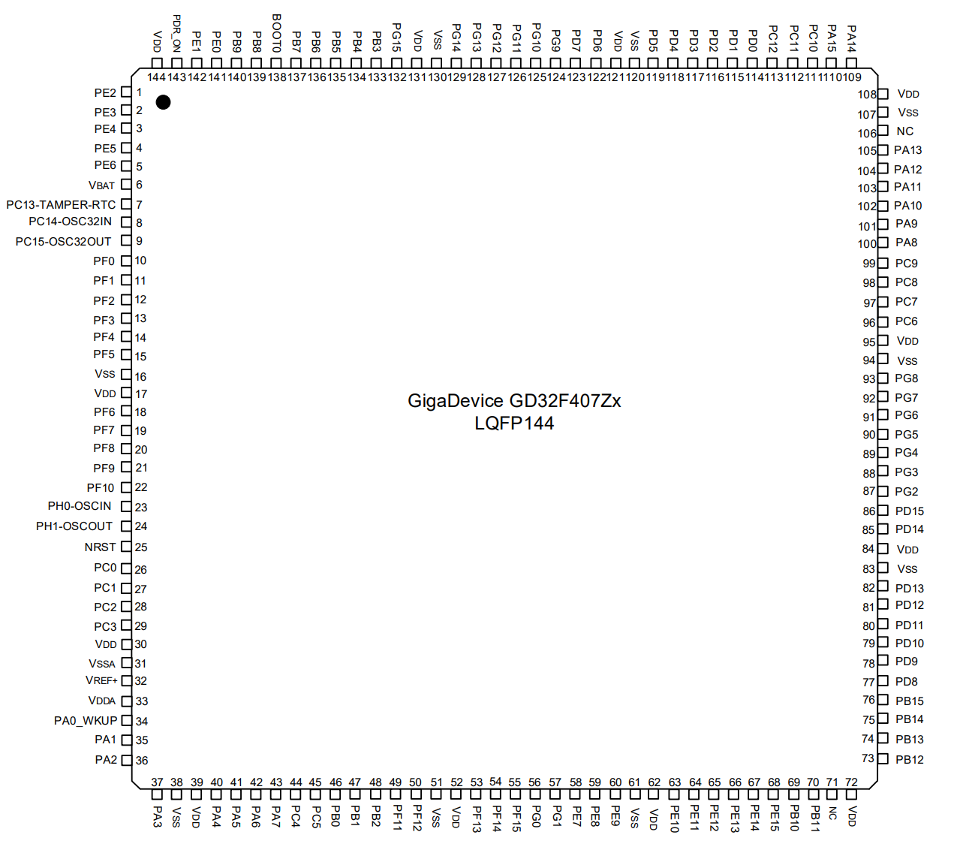
Программное обеспечение для коммутационного микроконтроллера
Текущая деятельность
ПО для микроконтроллера GD32 входящего в состав БУТ.

Slide 6
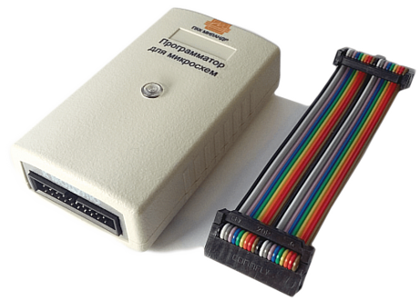
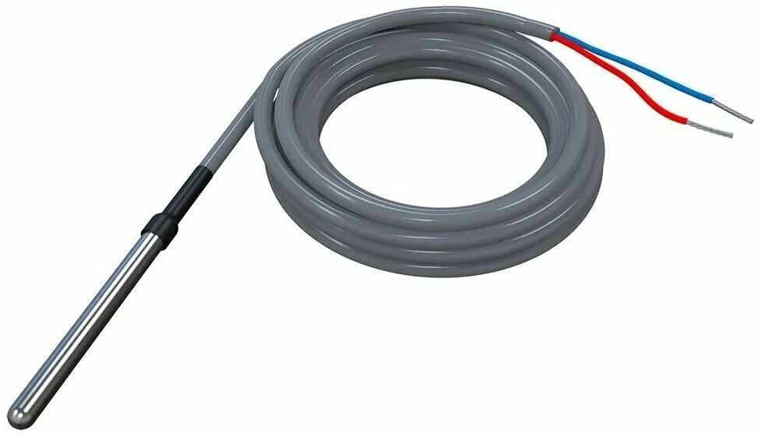
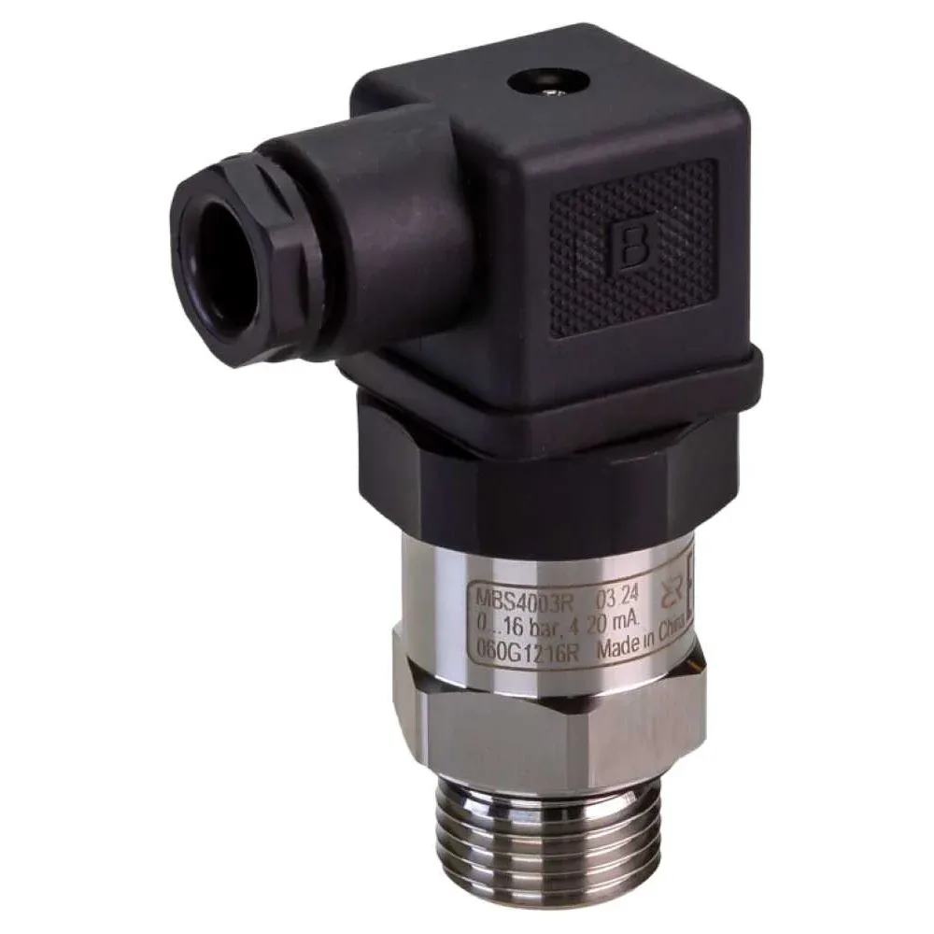
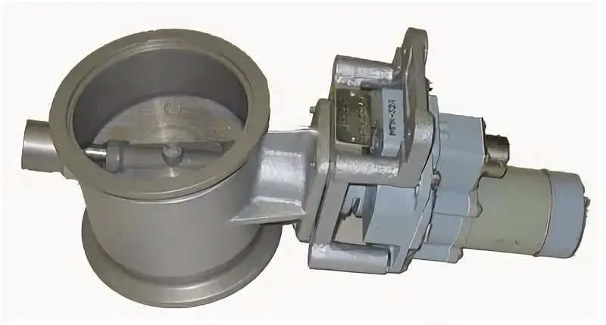
Программное обеспечение для коммутационного микроконтроллера
Текущая деятельность
- Загрузчик
- Специальное программное обеспечение
- Аппаратное программное обеспечение
SPI
UART
CAN
<--->
Входные
Разовые
команды
Выходные
Разовые
команды
-->
-->

Slide 7
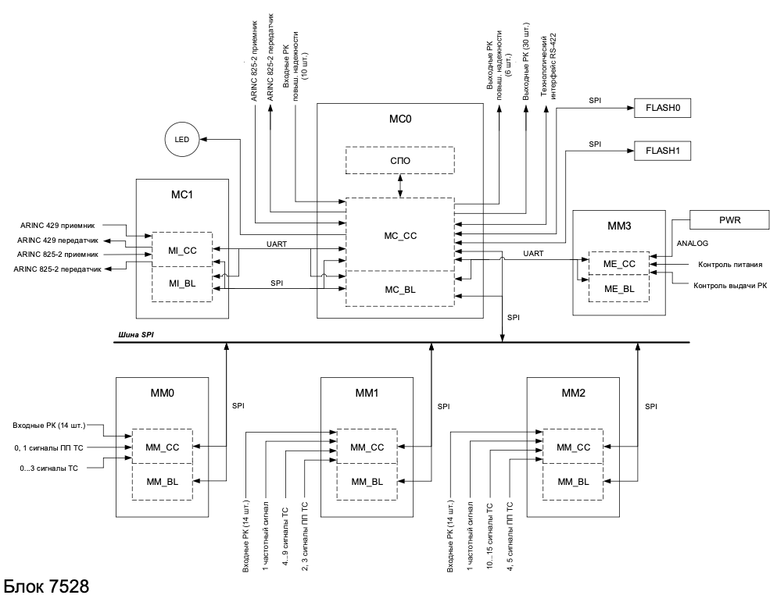
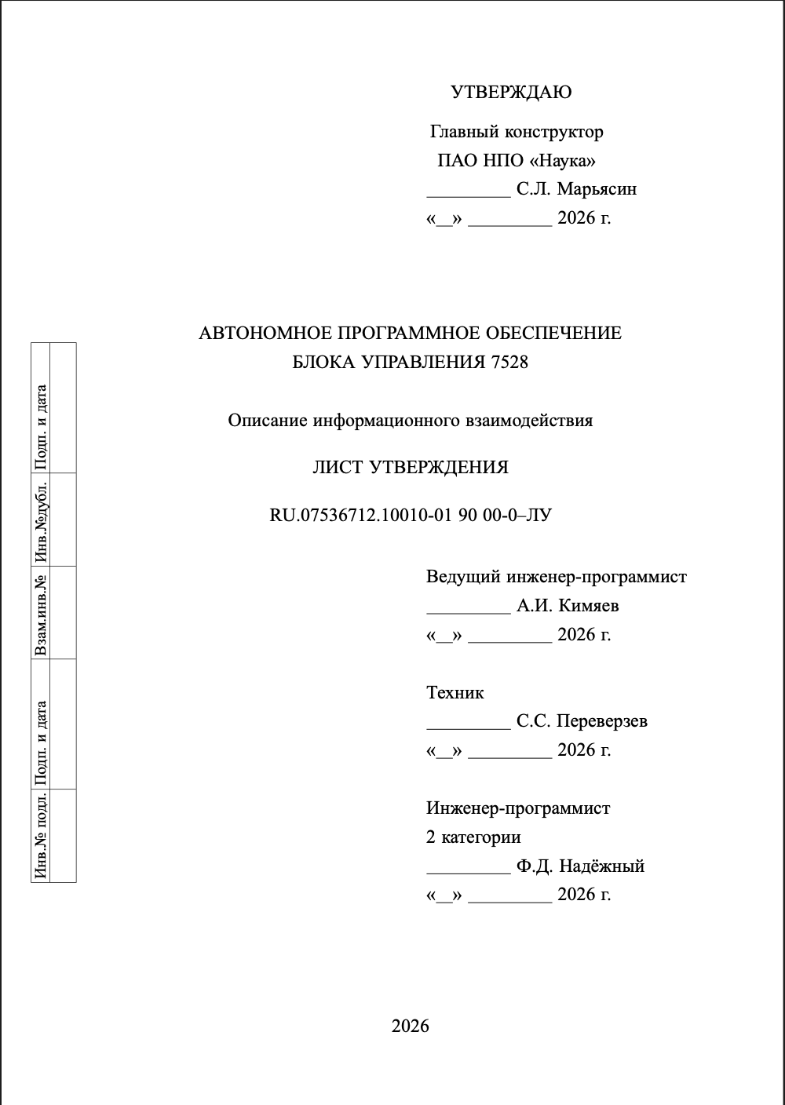
Разработка документа «Описание информационного взаимодействия» для блока управления 7528
Текущая деятельность

Slide 8
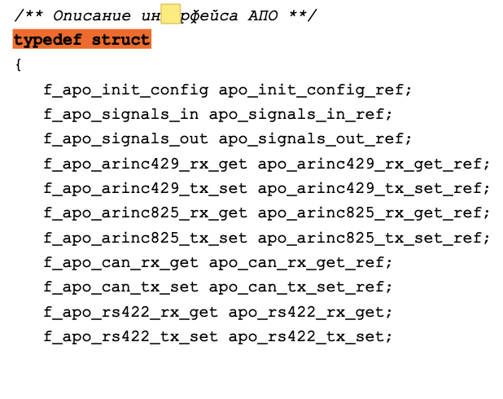
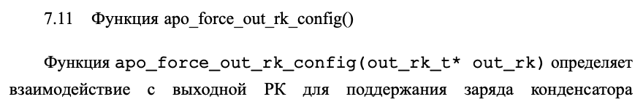
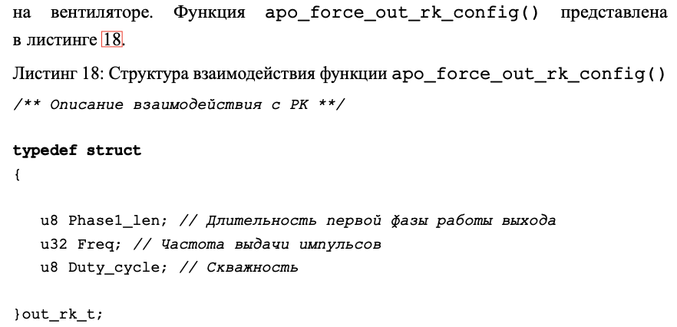
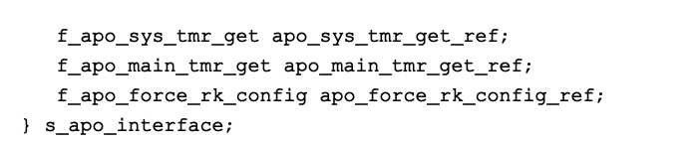
Разработка документа «Описание информационного взаимодействия» для блока управления 7528
Текущая деятельность
- Описаны структуры взаимодействия на основе документов Э3 и Э5.
- Заложен функционал под реализацию на основе дискуссии с участниками проекта

Slide 9
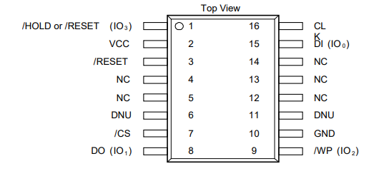
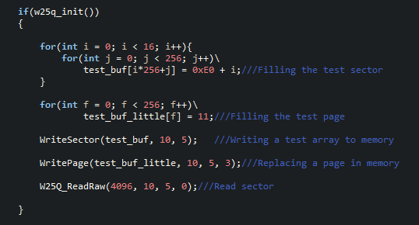
Разработка библиотеки для взаимодействия с модулем памяти W25Q01JV в рамках работ по блоку 7528
Текущая деятельность
Реализованные функции:
Запись(сектор, страница)
Чтение(случайная область)
Стирание(сектор, чип)

Slide 10
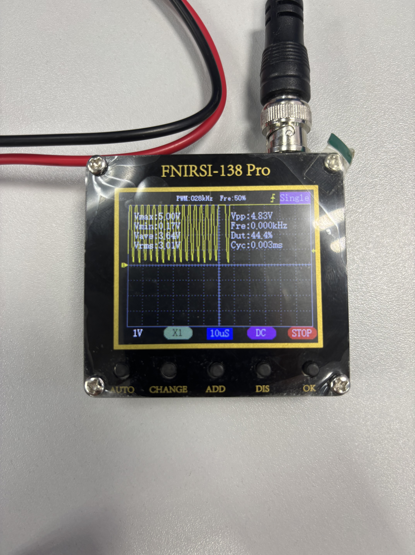
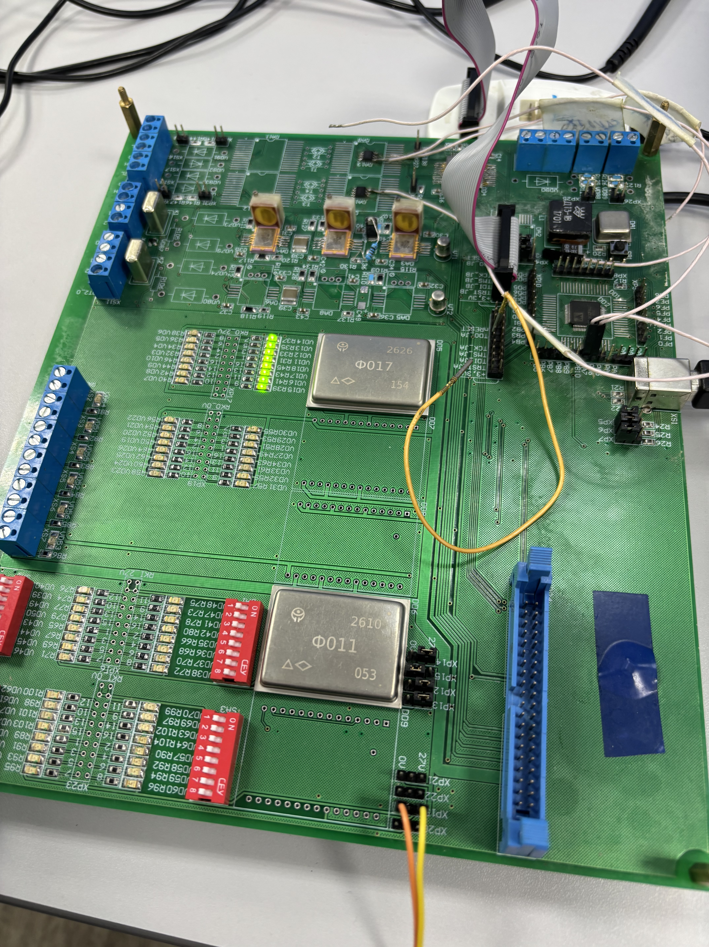
Разработка библиотеки для взаимодействия с микросхемами Ф011 и Ф017 от Физика прибор
Текущая деятельность
- Проработаны алгоритмы отправки/чтения на основе протокола производителя
- С помощью приборов проанализированы сигналы на шине и физические контакты микросхемы

Slide 11
- разработано ПО блока 7528 в части взаимодействия микросхемой памяти
- разработано ПО БУТ для управления стендовым образцом СКВ ЯК-130М
- Разработан ОИВ 7528 и осуществляется разработка программного обеспечения блока 7528 в соответствии с требованиями данного ОИВ
- разработаны библиотеки для работы с микросборками Ф017 и Ф011
Результаты работы

Slide 12
- Завершение отладки БУТ
- Совершенствование библиотеки работы с памятью
- Совершенствование библиотеки работы с микросхемами серии Ф
- Активное участие в новых проектах и развитие собственных идей
Цели, задачи, предложения

Slide 13
спасибо за внимание!
2026

